Slide 1
JWE (JSON Web Encryption) and JWS (JSON Web Signature)

Slide 2
TABLE OF CONTENTS
1
5
2
6
Gới thiệu JWE
Gới thiệu JWS
Cấu trúc của JWE
Cấu trúc của JWS
3
7
Cách hoạt động của JWE
Cách hoạt động của JWS
4
8
Lợi ích của JWE
Lợi ích của JWS

Slide 3
01
GIỚI THIỆU JWE

Slide 4

JWE (JSON Web Encryption)
JWE là một chuẩn (RFC 7516) được sử dụng để mã hóa và bảo vệ toàn vẹn dữ liệu trong môi trường truyền thông.
JWE đại diện cho nội dung đã được mã hóa bằng cách sử dụng cấu trúc dữ liệu JSON (RFC 7519).
JWE sử dụng cơ chế mã hóa đối xứng (symmetric encryption) hoặc mã hóa bất đối xứng (asymmetric encryption) để bảo vệ dữ liệu.

Slide 5
REQUEST FOR COMMENTS
RFC là một văn bản chính thức được soạn thảo bởi Internet Engineering Task Force (IETF) mô tả các thông số kỹ thuật cho một công nghệ cụ thể. Khi một RFC được phê chuẩn, nó trở thành một tài liệu tiêu chuẩn chính thức
RFC 7159: Mô tả chuẩn JSON
RFC 8017: Mô tả chuẩn PKCS #1 của RSA
https://datatracker.ietf.org/

Slide 6
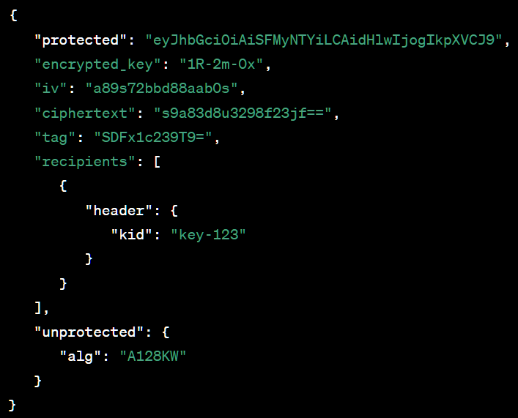
Example JWE

Slide 7
02
CẤU TRÚC CỦA JWE

Slide 8
Protected Header
Chứa thông tin về thuật toán mã hóa, thuật toán khóa, cấu trúc dữ liệu, v.v.
1
Encrypted Key
Là khóa bí mật đã được mã hóa bằng khóa công khai của người nhận.
2
Initialization Vector (IV)
Đảm bảo rằng cùng một khóa đối xứng không tạo ra cùng một chuỗi mã hóa cho cùng một dữ liệu mỗi lần mã hóa.
3
Ciphertext
Là dữ liệu đã được mã hóa
4
Authentication Tag
Là một giá trị để xác minh tính toàn vẹn của dữ liệu
5

Slide 9
Example JWE

Slide 10
JWE JSON Serialization biểu thị nội dung mã hóa dưới dạng JSON. Biểu diễn này không tối ưu cho hóa cho độ gọn cũng như độ an toàn của URL.
JWE Compact Serialization thể hiện dữ liệu được mã hóa dưới dạng chuỗi nhỏ gọn và an toàn hơn với URL. Chuỗi này có dạng:
BASE64URL(UTF8(JWE Protected Header)) || '.' ||
BASE64URL(JWE Encrypted Key) || '.' ||
BASE64URL(JWE Initialization Vector) || '.' ||
BASE64URL(JWE Ciphertext) || '.' ||
BASE64URL(JWE Authentication Tag)
JWE Compact Serialization chỉ hỗ trợ một người nhận và nó không cung cấp cú pháp để biểu diễn JWE Shared Unprotected Header, JWE Per-Recipient Unprotected Header, or JWE AAD values.

Slide 11
03
CÁCH HOẠT ĐỘNG CỦA JWE

Slide 12
Bước 1: Tạo thông điệp
Người gửi tạo một thông điệp trong định dạng JSON. Ví dụ:
{
"content": "Hello, World!"
}
Bước 2: Mã hóa thông điệp
Người gửi sử dụng một khóa bí mật (encryption key) để mã hóa thông điệp. Quá trình này có thể sử dụng các thuật toán mã hóa như AES (Advanced Encryption Standard).
Bước 3: Tạo JWE
Người gửi tạo một JWE bằng cách sử dụng JSON để đóng gói thông điệp đã mã hóa và các thông tin bổ sung như khóa mã, thuật toán mã hóa, và các thông tin xác thực. Ví dụ:

Slide 13
"protected" là một phần của JWE được mã hóa, chứa các thông tin nhạy cảm như thuật toán mã hóa
"encrypted_key" là khóa đã mã hóa sử dụng để mã hóa thông điệp

Slide 14
Bước 4: Gửi JWE
Người gửi gửi JWE tới người nhận thông qua một kênh an toàn, chẳng hạn qua HTTPS.
Bước 5: Giải mã JWE
Người nhận nhận được JWE và sử dụng khóa giải mã (decryption key) để giải mã nội dung. Quá trình này bao gồm giải mã "protected" để truy xuất các thông tin cần thiết và sử dụng khóa giải mã để giải mã "encrypted_key". Sau đó, khóa giải mã được sử dụng để giải mã "ciphertext" và kiểm tra tính toàn vẹn bằng cách so sánh với "tag". Kết quả là nội dung ban đầu, trong trường hợp này là "Hello, World!".

Slide 15
04
LỢI ÍCH CỦA JWE

Slide 16
Bảo mật dữ liệu: JWE giúp đảm bảo tính bảo mật của dữ liệu trong quá trình truyền thông.
Phân quyền: JWE cho phép kiểm soát quyền truy cập dữ liệu thông qua việc mã hóa dữ liệu theo từng tầng cấp độ quyền truy cập.
Tích hợp với JWS: JWE có thể kết hợp với JWS để cung cấp tính bảo mật toàn diện cho thông tin truyền tải

Slide 17
05
GỚI THIỆU JWS

Slide 18
JWS là một phần mở rộng của JWT (JSON Web Token) và được sử dụng để xác thực tính toàn vẹn và nguồn gốc của dữ liệu JSON.
JWS cho phép ký (signing) các phần tử của dữ liệu JSON, đảm bảo rằng dữ liệu không bị thay đổi và nguồn gốc của nó được xác minh.

Slide 19
06
CẤU TRÚC CỦA JWS

Slide 20
Header
Chứa thông tin về thuật toán ký, thuật toán băm, v.v.
1
Payload
Chứa dữ liệu JSON cần ký.
2
Signature
Là giá trị ký được tạo bằng cách ký (sign) Header và Payload bằng khóa bí mật..
3

Slide 21
07
CÁCH HOẠT ĐỘNG CỦA JWE

Slide 22
1: Tạo JWS
Chuẩn bị dữ liệu:
Payload (dữ liệu cần ký):
{
"username": "john_doe",
"timestamp": 1623548765
}
2. Tạo Header:
Xác định thuật toán ký (ví dụ: HMAC SHA-256) và kiểu JWT:
{
"alg": "HS256",
"typ": "JWT"
}

Slide 23
3. Ký (sign) Header và Payload bằng khóa bí mật:
Sử dụng khóa bí mật chia sẻ giữa ứng dụng và dịch vụ xác thực:
signature = sign(header + "." + payload, secretKey);
4. Tạo JWS:
jws = base64UrlEncode(header) + "." + base64UrlEncode(payload) + "." + base64UrlEncode(signature);
5: Xác thực JWS
Nhận JWS từ nguồn tin cậy.
Tách Header, Payload và Signature từ JWS.
Xác minh tính toàn vẹn:
Tính toán lại chữ ký từ Header và Payload bằng cách sử dụng khóa bí mật đã chia sẻ:
computedSignature = sign(header + "." + payload, secretKey);

Slide 24
So sánh chữ ký tính toán được với chữ ký trong JWS:
if (computedSignature == signature) {
// JWS hợp lệ, dữ liệu không bị thay đổi.
return true;
} else {
// JWS không hợp lệ, dữ liệu có thể đã bị thay đổi.
return false;
}
Sử dụng thông tin trong Payload:
Truy xuất thông tin như tên người dùng và thời gian đăng nhập để thực hiện xác thực và các hoạt động khác.

Slide 25
08
LỢI ÍCH CỦA JWS

Slide 26
Xác thực tính toàn vẹn: JWS giúp xác thực rằng dữ liệu không bị thay đổi sau khi được ký.
Xác thực nguồn gốc: JWS cho phép xác minh rằng dữ liệu đã được ký bởi một nguồn đáng tin cậy.
Tích hợp với JWE: JWS có thể kết hợp với JWE để cung cấp tính bảo mật toàn diện cho thông tin truyền tải.

Slide 27
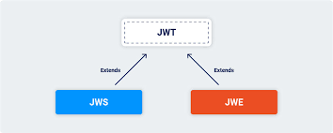
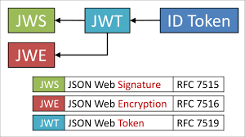

Slide 28
Sử dụng JWS:
Khi cần xác thực tính toàn vẹn và nguồn gốc của dữ liệu JSON.
Khi muốn bảo mật thông điệp JSON và ngăn chặn sự chỉnh sửa không được ủy quyền.
Khi muốn sử dụng chữ ký số để chứng minh rằng thông điệp đã được xác thực bởi một bên cụ thể.
Ví dụ: Xác thực API request/response, bảo mật truyền tin giữa các hệ thống.
Sử dụng JWT:
Khi cần truyền thông tin giữa các bên một cách an toàn và tự tin.
Khi muốn xác thực và ủy quyền người dùng trong hệ thống phân tán.
Khi muốn truyền thông tin định danh, quyền truy cập và thông tin tùy chỉnh khác dưới dạng token.
Ví dụ: Xác thực người dùng trong ứng dụng web hoặc di động, ủy quyền truy cập tới các dịch vụ và tài nguyên.
Có thể sử dụng JWT để truyền thông tin định danh và quyền truy cập, và sử dụng JWS để xác thực tính toàn vẹn của dữ liệu trong JWT.

Slide 29
THANKS!

